Slide 1




Edição 2025
Testcontainers
Turbinando e descomplicando a automação de Testes de Integração
Milton Camara / Renato Groffe
Ano de 2025
contato@mvpconf.com.br

Slide 2









Edição 2025
Nossos Patrocinadores:
www.mvpconf.com.br

Slide 3





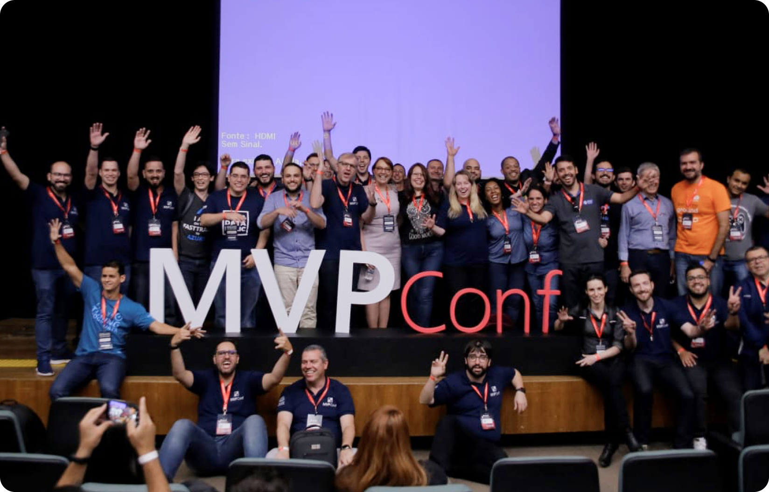
Edição 2025
O que é o MVP Conf?
Evento técnico nacional idealizado por MVPs (Most Valuable Professionals) da comunidade Microsoft.
Criado em 2018 com o propósito de compartilhar conhecimento, conectar pessoas e gerar impacto social.
Reúne centenas de palestras distribuídas em trilhas como IA, nuvem, dados, segurança, Microsoft 365, entre outras.
Todo o lucro arrecadado com a venda dos ingressos é revertido para projetos sociais.
www.mvpconf.com.br

Slide 4


Edição 2025
Milton Câmara
Arquiteto de Cloud & Software na Robbu Tecnologia, Co-Founder & Instrutor no Azure na Prática. Palestrante em diversas comunidade técnicas e Co-Host no CoffeBit PodCast.
Microsoft MVP (Azure & DevOps), MCP & MCSA, .Net Dev, Community Leader & Speaker
www.mvpconf.com.br

Slide 5


Edição 2025
Renato Groffe
Microsoft Most Valuable Professional (MVP)
Docker Captain
APIsec U Ambassador
Multi-Plataform Technical Audience Contributor (MTAC)
Arquiteto de Soluções/Software
+20 anos de experiência na área de Tecnologia
Community Leader, Autor Técnico e Palestrante
www.mvpconf.com.br

Slide 6



Edição 2025
Conteúdos desta apresentação
Deixem um star ⭐ apoiando
github.com/renatogroffe/testcontainers_mvpconf2025
www.mvpconf.com.br

Slide 7

Edição 2025
Agenda
Testes de integração
Testcontainers: uma visão geral
Exemplos práticos
www.mvpconf.com.br

Slide 8

Edição 2025
Testes de Integração: uma visão geral
Validação de um ou mais módulos em uma aplicação
Montagem de um ambiente que simula o que será encontrado em Produção
Necessidade de configurar dependências como serviços de bancos de dados, mensageria, caching...
www.mvpconf.com.br

Slide 9
Edição 2025
Testes de Integração: dificuldades
Dependências de uma aplicação podem se revelar um pesadelo
Configurar rapidamente um ambiente nem sempre é simples
Por questões de complexidade nem sempre esses testes são executados
www.mvpconf.com.br

Slide 10





Edição 2025
Tecnologias que simplificam a automação
Soluções como GitHub Actions e Azure DevOps
Linux, Containers
Ferramentas de linha de comando
www.mvpconf.com.br

Slide 11

Edição 2025
Testcontainers: o que é?
Biblioteca open source para rápida criação de containers para testes
Evitar o uso de mocks ou configurações de ambiente mais complexas
Suporte a tecnologias de bancos de dados, serviços em nuvem, mensageria... https://testcontainers.com/
www.mvpconf.com.br

Slide 12
Edição 2025
Testcontainers x Infraestrutura
Dispensa o uso de Docker Compose e de soluções de Infra as Code (IaC)
Menor custo, por não necessitar do uso de servidores e de serviços em nuvem
Produtividade
Soluções de automação como GitHub Actions e Azure DevOps e também suportam
www.mvpconf.com.br

Slide 13
Edição 2025
Testcontainers: onde utilizar?
Testes de integração em aplicações
Testes de aceitação em UI/Web
Desenvolvimento e provas de conceito
www.mvpconf.com.br

Slide 14
Edição 2025
Testcontainers: stacks suportadas
.NET, Java, Go, Node.js, Python, Rust, Haskell, Ruby, Clojure, Elixir (Outubro/2025)
www.mvpconf.com.br

Slide 15
Edição 2025
Testcontainers: requisitos
Ambiente com a capacidade de executar containers Docker
Suporte a Windows, Linux, macOS
www.mvpconf.com.br

Slide 16
Edição 2025
Testcontainers: funcionamento
Um container (baseado na imagem testcontainers/ryuk) é gerado quando da utilização da biblioteca, tendo por responsabilidade gerenciar dentro da aplicação os demais containers gerados.
www.mvpconf.com.br

Slide 17
Edição 2025
Testcontainers: funcionamento
Imagens necessárias são baixadas automaticamente, caso não existam no ambiente
Todos os containers são encerrados removidos após o término da aplicação
www.mvpconf.com.br

Slide 18
Edição 2025
Testcontainers: boas práticas
Evitar o uso de portas fixas
Evitar hardcode com hostname, nome do container
Utilizar as mesmas versões de produção (evitar tags latest)
www.mvpconf.com.br

Slide 19
Edição 2025
Testcontainers: boas práticas
Copiar arquivos para containers ao invés de utilizar volumes
Utilizar módulos específicos ao invés de criar containers de forma genérica
Empregar estratégias de Wait durante a inicialização dos containers
www.mvpconf.com.br

Slide 20
Edição 2025
Exemplos práticos
www.mvpconf.com.br

Slide 21
Edição 2025
Conteúdos desta apresentação
Deixem um star ⭐ apoiando
github.com/renatogroffe/testcontainers_mvpconf2025
www.mvpconf.com.br

Slide 22



MVP Conf
Obrigado!!!

Slide 23







Edição 2025
Fale com a gente e descubra como fazer parte dessa transformação.
contato@mvpconf.com.br
www.mvpconf.com.br
/ @mvpconf

